Slide 1
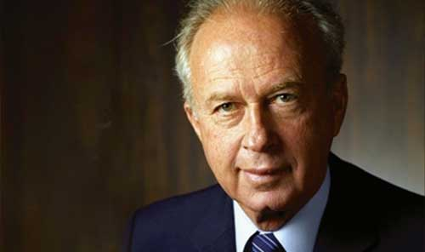
יצחק רבין
מסלול חייו
1922-1995

Slide 2
התבוננו היטב בסרטון הבא, אחר כך יש חידון...
בריינפופ, חטבזאב, הרצליה, שם הסרטון: יום הזיכרון ליצחק רבין

Slide 3
חלוקת הכיתה ל 6 קבוצות, כל קבוצה מקבלת שאלה, אם לא ידעה, השאלה עוברת לקבוצה הבאה, עד שיש לנו מנצחים ... ניקוד נכתוב בטבלה על הלוח

Slide 4
שאלה 1
באיזו שנה נולד יצחק רבין?

Slide 5
תשובה
1922

Slide 6
שאלה 2
באיזו מחתרת היה חבר יצחק רבין?

Slide 7
תשובה
פלמ"ח – פלוגות מחץ

Slide 8
שאלה 3
עם איזו מדינה חתם יצחק רבין הסכם שלום?

Slide 9
תשובה
ירדן

Slide 10
שאלה 4
היכן נולד יצחק רבין?

Slide 11
תשובה
ירושלים

Slide 12
שאלה 5
איזו חטיבה הוביל יצחק רבין במלחמת העצמאות?

Slide 13
תשובה
חטיבת הראל

Slide 14
שאלה 6
בראש איזו מפלגה עמד יצחק רבין?

Slide 15
תשובה
מפלגת העבודה

Slide 16
שאלה 7
כמה פעמים שימש יצחק רבין כראש ממשלה?

Slide 17
תשובה
פעמיים

Slide 18
שאלה 8
באיזה פרס בין-לאומי זכה יצחק רבין?

Slide 19
תשובה
פרס נובל לשלום

Slide 20
שאלה 9
כיצד נקראים הסכמי השלום עליהם חתם יצחק רבין עם הפלסטינאים?

Slide 21
תשובה
הסכמי אוסלו

Slide 22
שאלה 10
כיצד נקראה במקור "כיכר רבין"?

Slide 23
תשובה
כיכר מלכי ישראל

Slide 24
שאלה 11
באיזה תאריך נרצח יצחק רבין?

Slide 25
תשובה
04.11.1995

Slide 26
שאלה 12
היכן למד יצחק רבין בנערותו ?

Slide 27
תשובה
פנימיית כדורי

Slide 28
שאלה 13
מה שמה של אשתו של יצחק רבין?

Slide 29
תשובה
לאה

Slide 30
שאלה 14
מה היה תפקידו של יצחק רבין במלחמת ששת הימים?

Slide 31
תשובה
רמטכ"ל

Slide 32
שאלה 15
היכן שימש יצחק רבין כשגריר מדינת ישראל ?

Slide 33
תשובה
ארצות הברית

Slide 34
שאלה 16
איזו עיר שוחררה במלחמת ששת הימים תחת פיקודו של יצחק רבין?

Slide 35
תשובה
ירושלים

Slide 36
בואו נבדוק ניקוד ....

Slide 37
ועכשיו סרטון ....
סרטון:

Slide 38
ועכשיו לתשבץ...

Slide 39
תודה על שיתוף הפעולה
תלמידי דיאלוג ט'1

